Slide 1

UNIVERSIDAD DE LAS FUERZAS ARMADAS ESPE
DEPARTAMENTO DE CIENCIAS ECONÓMICAS ADMINISTRATIVAS Y DE COMERCIO
CARRERA DE ADMINISTRACIÓN
TEMA: “EVALUACIÓN DEL PROCESO DE CAPACITACIÓN DE LAS FARMACIAS DE LOS HOSPITALES PÚBLICOS DE ESPECIALIDADES DEL DISTRITO METROPOLITANO DE QUITO 2016-2017.”
AUTORA: CRIOLLO MAZA VIVIANA JACQUELINE
TUTOR: PH.D. ALBUJA SALAZAR JOSÉ NICOLÁS
SANGOLQUÍ 08-JUNIO- 2018

Slide 2

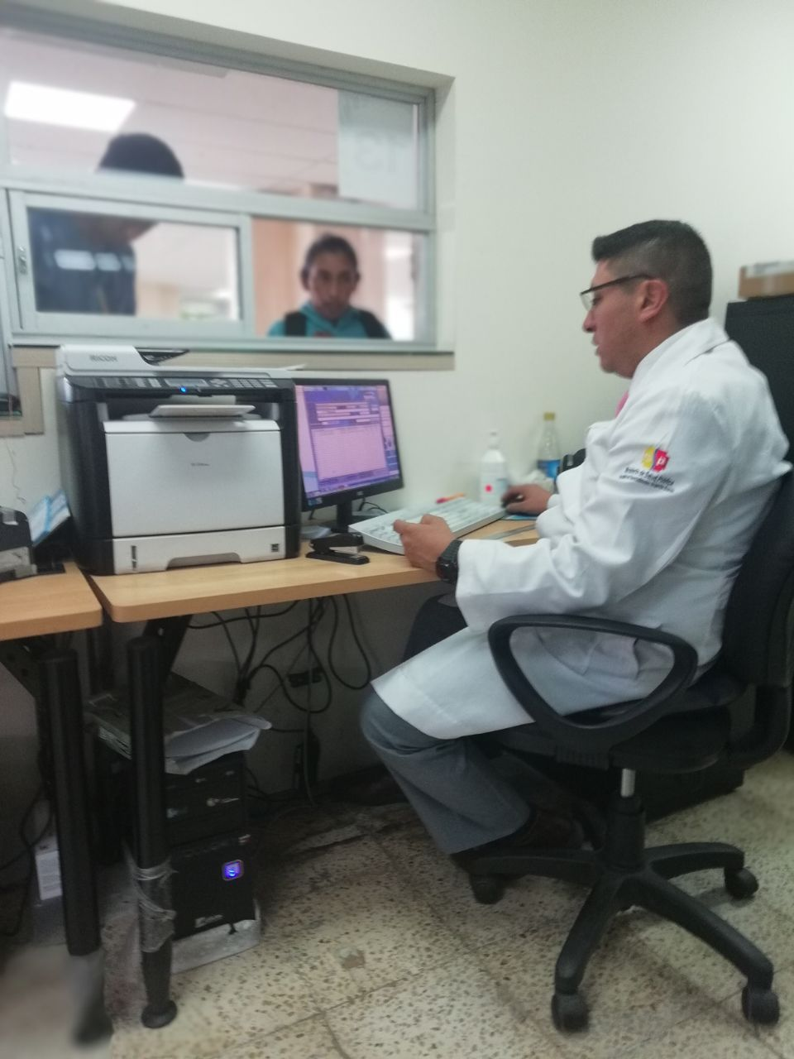
INTRODUCCIÓN
Servir de forma eficiente a los usuarios
Equipo de trabajo capacitado

Slide 3
PLANTEAMIENTO DEL PROBLEMA
Elaborado por: Jacqueline Criollo 2018

Slide 4
OBJETIVO GENERAL
Evaluar el proceso de capacitación de las farmacias de los hospitales públicos de especialidades del Distrito Metropolitano de Quito durante el periodo de 2016-2017.
OBJETIVOS ESPECÍFICOS
Analizar las variables del proceso de capacitación en el área de farmacia.
Determinar el comportamiento de la capacitación en los hospitales públicos de especialidades del Distrito Metropolitano de Quito durante el año 2016-2017.
Diseñar un plan de capacitación para el personal de las farmacias de los hospitales públicos de especialidades del Distrito Metropolitano de Quito durante el año 2016-2017.

Slide 5

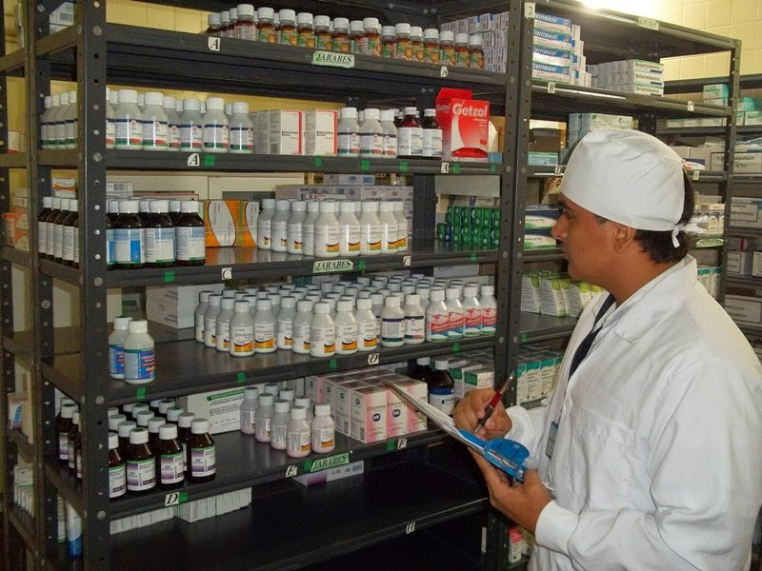
HIPÓTESIS
H_{1c}: la Capacitación no pertinente o la falta de ella produce un 25% de errores de prescripción en la Dispensación de medicamentos.

Slide 6
MARCO TEORICO
Teorías de Soporte
 | Paper 1 | Paper 2 | Paper 3 | Paper 4
(Paper 1):Teoría de la Motivación | Motivación y satisfacción de los trabajadores. | La creación del conocimiento en las organizaciones a partir del aprendizaje. | Las teorías implícitas en la formación ocupacional y profesional. | Productividad y desempeño: un estudio a través de salarios de eficiencia.
Mario Raúl Bohrt Pelaez
Variable independiente: Entrenamientos de Capacitación
Variable dependiente: Eficiencia del personal
(Paper 2): Teoría del conocimiento
Alonso J.Gil,Francisco J.Carrillo
Variable independiente: Capacitación continua
Variable dependiente: Desempeño laboral
(Paper 3): Teoría de la formación
Fortino Sosa Treviño, José Tejada Fernández
Variable independiente: Proyectos empresariales
Variable dependiente: Tipo de capacitación | Variables: | Variables: | Variables: | Variables:
 | Variable Independiente: Entrenamientos de Capacitación. Variable Dependiente: Eficiencia del Personal. | Variable Independiente: Capacitación continua. Variable Dependiente: Desempeño laboral. | Variable Independiente: Proyectos Empresariales Categoría del empleado Variable Dependiente: Tipo de capacitación | Variable Independiente: Rol del empleado. Variable Dependiente: Salario del empleado
(Paper 4): Teoría del salario
Rosario Sánchez Pérez
Variable Independiente: Rol del empleado
Variable dependiente: Remuneración del empleado
 | Nuevas Recomendaciones
 | Es aconsejable realizar una investigación a fondo acerca de las necesidades que deben cubrirse desde los diferentes cargos. | Es necesario evaluar periódicamente a los empleados mas que nada con la finalidad de diseñar con mayor precisión los programas de capacitación | Es imprescindible contar con una batería de apoyo para el elemento humano de las organizaciones empresariales. | Es necesario que las organizaciones empresariales mantengan una adecuada política en lo que respecta a las categorías salariales.

Slide 7
LA CAPACITACIÓN DEL TALENTO HUMANO
Papel imprescindible
El ser humano es el eje central de todo proceso productivo
ROTACIÓN DEL TALENTO HUMANO
Intercambia al personal encargado de una actividad productiva específica
Incrementar su rendimiento

Slide 8
MATRIZ DE VARIABLES
DIMENSIONES | VARIABLES OPERACIONALES | TIPO
DISPENSACIÓN |  | DEP
CAPACITACION | Recepción de recetas | Independiente
 | Validación de recetas | Independiente
 | Verificación de la concentración y forma farmacéutica | Independiente
 | Verificación de cantidades prescritas | Independiente
 | Verificación de la fecha de vencimiento de los medicamentos | Independiente
 | Identificación de los productos en estantería | Independiente
 | Acondicionamiento de empaques primarios y secundarios | Independiente
 | Re-empaque de medicamentos | Independiente
 | Información al paciente | Independiente
 | Orientación al paciente en almacenamiento de medicamentos | Independiente
Elaborado por: Jacqueline Criollo 2018

Slide 9
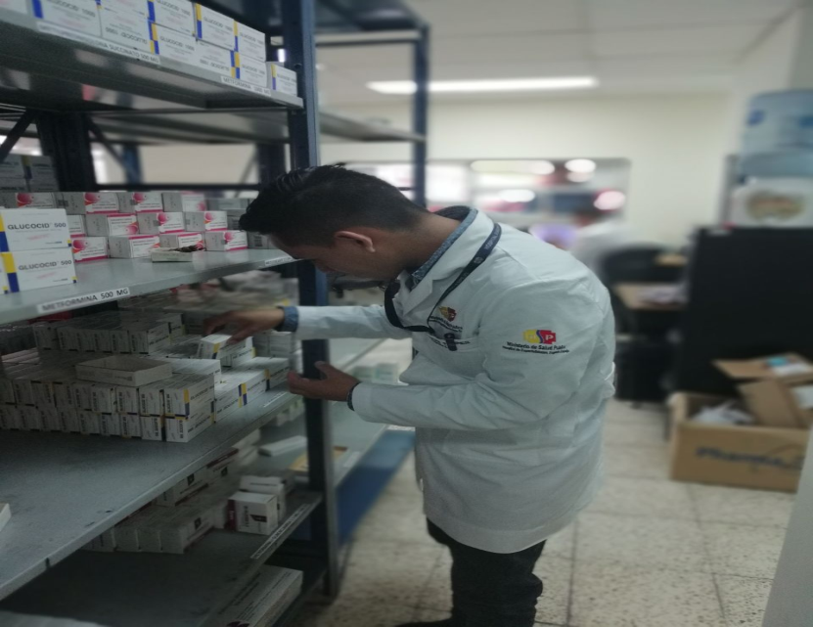
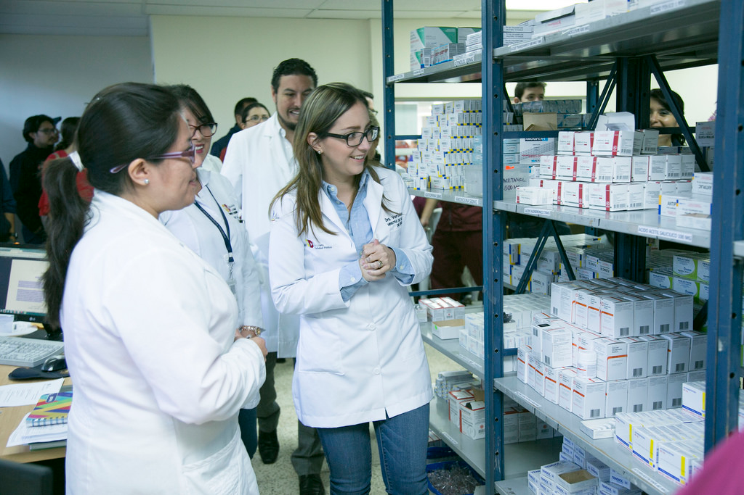
DETERMINACIÓN DEL TAMAÑO DE LA MUESTRA
Personal de los procesos | Cantidad
Personal que trabaja en las farmacias del Hospital Eugenio Espejo | 60
Personal que trabaja en las farmacias del Hospital Baca Ortiz | 60
Total | 120

Slide 10

ANÁLISIS DE RESULTADOS
1.-¿Ha recibido usted capacitaciones sobre la forma de receptar las recetas médicas?

Slide 11
3. ¿Se han llevado a cabo capacitaciones en las cuales le indiquen la forma de validar una receta y su verificación?

Slide 12
5. ¿Se han realizado capacitaciones sobre la verificación de cantidades prescritas?

Slide 13
12. ¿Recibió capacitación sobre cómo informar al paciente de cómo aplicar o administrar los medicamentos prescritos?

Slide 14
PROPUESTA
OBJETIVO GENERAL.- Aportar al fortalecimiento del proceso de capacitación y al incremento del nivel de desempeño laboral del personal de las instituciones, mediante estrategias especializadas en la formación continua de los colaboradores del área de farmacia.
OBJETIVOS ESPECÍFICOS:
Promover la trasmisión de conocimientos entre el personal de farmacia para formar equipos de trabajo eficientes.
Evaluar el trabajo del personal en el desarrollo de sus actividades diarias, para incrementar la calidad del servicio de farmacia.
Mejorar el nivel de participación del personal mediante su integración en la estructuración de los programas de capacitación.

Slide 15

BENEFICIOS
Potenciamiento de las capacidades del personal
Eficiencia en el trabajo
Participación activa del personal

Slide 16
NIVELES PARA LA IMPLEMENTACIÓN DE LA PROPUESTA DE MOTIVACIÓN
Concientización a la dirección de la institución
Creación del comité de capacitación
Estructuración y aplicación de estrategias de capacitación
Evaluación y
retroalimentación

Slide 17
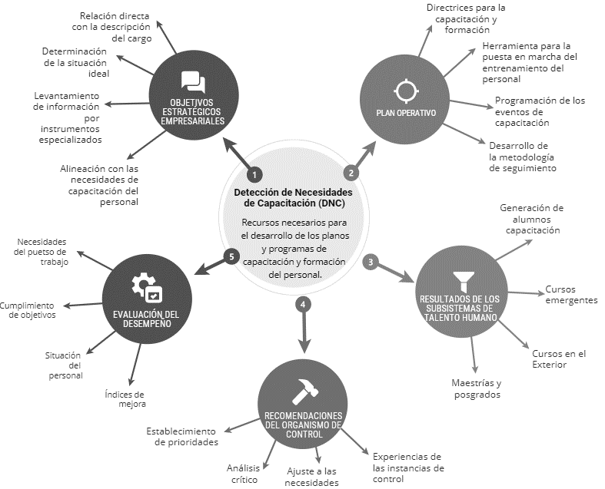
DETECCIÓN DE LAS NECESIDADES DE CAPACITACIÓN

Slide 18
EJECUCIÓN DEL PLAN DE CAPACITACIÓN
FASE 1
Ejecución de eventos de capacitación
  PLANTEAMIENTO DE NUEVOS CURSOS DE CAPACITACIÓN
FASE 2
Desarrollo del contenido del curso
FASE 3
Certificación

Slide 19
MONITOREO DE CAPACITACIÓN
Ejecución de Cursos Virtuales
Ejecución de Cursos de Capacitación
Monitorear evento de capacitación
Detección de necesidades de capacitación
Monitorear Aplicación del Conocimiento
Administración Planes de Carrera
Monitorear Capacitación

Slide 20
CONCLUSIONES Y RECOMENDACIONES
CONCLUSIONES
Según los resultados del estudio se ha podido establecer que las variables del proceso de capacitación del área de farmacia de los Hospitales Eugenio Espejo y Baca Ortiz no tienen la atención adecuada, el desempeño de los elementos que conforman el proceso de capacitación no tienen el correcto funcionamiento e interrelación necesaria para generar satisfacción en el paciente.
La capacitación es un elemento presente en el trabajo del personal, sin embargo, esta no se desarrolla eficientemente en todos sus niveles con respecto a las necesidades del personal del área de farmacia. Se cuenta con capacitación en lineamientos de información del medicamento como su prescripción, no obstante, la formación en el tratamiento del medicamento no es aceptable pues no se hacen revisiones del tipo de fármaco, su caducidad y forma de almacenamiento.
Mediante el diseño del plan de capacitación para las instituciones de salud pública se plantea un conjunto de estrategias y acciones en concreto encaminadas en mejorar significativamente la formación del personal de farmacia. Se busca establecer nexos de comunicación directa entre los niveles de los hospitales para así tener una mejor gestión de los fármacos en el área de farmacia.

Slide 21
RECOMENDACIONES
Para tener un mejor análisis de las variables de la investigación es necesario que se desglosen los procesos de capacitación en tareas, actividades y procedimientos para obtener una perspectiva integral de los componentes y detectar de forma eficiente cuales son aquellos elementos que generan problemas en la transferencia de información interna y con el paciente.
Se deben desarrollar otras herramientas de toma de información para optimizar los resultados de la investigación, como entrevistas directas al personal de los niveles directivos y operativos del área de farmacia, con el objetivo de tomar el diagnóstico del proceso de capacitación de mano de quienes desarrollan diariamente los procesos de tratamiento de fármacos en los hospitales.
Para complementar el plan de capacitación se debe insitar al personal a tomar una actitud positiva y abierta hacia el aprendizaje, es decir motivar a los colaboradores del área de farmacia a seguirse formando y aumentar sus conocimientos para ofrecer un servicio de calidad al paciente.

Slide 22


